Slide 1
NORMALISASI
Tim Ajar Basis Data Jti-Polinema

Slide 2
Tujuan perkuliahan:
Memahami konsep normalisasi dan ketergantungan fungsional.
Memahami tahapan normalisasi.
Memahami aturan normalisasi pertama (1NF).
Memahami aturan normalisasi kedua (2NF).
Memahami aturan normalisasi ketiga (3NF).

Slide 3

1. Konsep Normalisasi Dan Ketergantungan Fungsional

Slide 4
Normalisasi
Normalisasi merupakan sebuah teknik dalam logical desain sebuah basis data yang mengelompokkan atribut dari suatu relasi sehingga membentuk struktur relasi yang baik (tanpa redudansi).
Normalisasi adalah proses pembentukan struktur basis data sehingga sebagian besar ambiguity bisa dihilangkan.

Slide 5
FUNGSI NORMALISASI
Normalisasi dilakukan sebagai uji coba pada suatu relasi secara berkelanjutan untuk menentukan apakah relasi sudah baik
Kondisi relasi yang baik adalah dapat dilakukan proses insert, update, delete, dan modifikasi pada satu atau beberapa atribut tanpa mempengaruhi integritas data dalam relasi tersebut
Dalam perancangan basis data, normalisasi berperan sebagai :
Menganalisa skema relasi yang didasarkan pada primary keys dan functional dependencies antara atribut-atribut.
Satu urutan test, Bila suatu test gagal, maka relasi yang menyalahi test harus didekomposisi menjadi sejumlah relasi yang masing-masing memenuhi kaidah normalisasi.

Slide 6
Suatu rancangan database disebut buruk jika :
Data yang sama tersimpan di beberapa tempat (file atau record)
Ketidakmampuan untuk menghasilkan informasi tertentu
Terjadi kehilangan informasi
Terjadi adanya redudansi (pengulangan) atau duplikasi data sehingga memboroskan ruang penyimpanan dan menyulitkan saat proses updating data
Maka butuh dilakukan normalisasi

Slide 7
Tujuan Normalisasi
Untuk menghilangkan kerangkapan data
Untuk mengurangi kompleksitas
Untuk mempermudah pemodifikasian data

Slide 8
Konsep Ketergantungan Fungsional (Functional Dependency) (1)
Kondisi Functional Dependency (FD) dinyatakan dalam kondisi berikut
A → B
A secara fungsional menentukan B
B secara fungsional tergantung pada A
Syarat FD ini terjadi jika minimal dua baris pada suatu tabel dengan nilai A yang sama, memiliki nilai B yang juga sama
r₁ (A) = r₂ (A) , maka r₁(B)= r₂(B)

Slide 9
Ketergantungan Fungsional (Functional Dependency) (2)
FD
nim → nama_mhs
(nama tergantung pada NIM)
nama_kul, nim → indeks_nilai
(nilai tergantung pada NIM, nama_kul)
Contoh FD pada tabel Nilai
Non FD dapat digunakan untuk membantu mendapatkan FD dari seluruh tabel
nama_kul | nim | nama_mhs | indeks_nilai
Basisdata | 163010015 | Betha Susanti | A
Matematika | 163010015 | Betha Susanti
Bahasa inggris | 163010025 | Kyla Nuri M. | B
IMK | 163010033 | Mega Rinasa
Matematika | 163010033 | Mega Rinasa | C
Basisdata | 163010035 | Tera Akbar | A
Non FD
nama_kul→ nim
nim → indeks_nilai

Slide 10
Ketergantungan Fungsional (Functional Dependency) (3)
Functional Dependency dari tabel nilai
nim → nama_mhs
Karena untuk setiap nilai nim yang sama, maka nilai nama_mhs juga sama.
{nama_kul, nim} → indeks_nilai
Karena attribut indeks_nilai tergantung pada nama_kul dan nim secara bersama-sama. Dalam arti lain untuk nama_kul dan nim yang sama, maka indeks_nilai juga sama, karena nama_kul dan nim merupakan key (bersifat unik).
nama_kul → nim
nim → indeks_nilai

Slide 11
Contoh FD 1
Andaikan ada tabel:
NILAI (NIM, Nm-mk, Semester, Nilai)
Atribut kunci: NIM, Nm-mk, Semester
Maka Functional Dependency:
NIM, Nm-mk, Semester → Nilai

Slide 12
2. Tahapan Normalisasi

Slide 13
Tahapan Normalisasi
Dalam normalisasi terdapat beberapa tahapan yang saling terkait.
Tahap Normalisasi dimulai dari tahap paling ringan (1NF) hingga paling ketat (5NF)
Normalisasi yang sering dilakukan hanya sampai pada tingkat 3NF atau BCNF karena sudah cukup memadai untuk menghasilkan tabel-tabel yang berkualitas baik.

Slide 14
KRITERIA TABEL NORMAL
Sebuah tabel dikatakan baik (efisien) atau normal jika memenuhi 3 kriteria sbb:
Jika ada dekomposisi (penguraian) tabel, maka dekomposisinya harus dijamin aman (Lossless-Join Decomposition). Artinya, setelah tabel tersebut diuraikan / didekomposisi menjadi tabel-tabel baru, tabel-tabel baru tersebut bisa menghasilkan tabel semula dengan sama persis.
Terpeliharanya ketergantungan fungsional pada saat perubahan data (Dependency Preservation).
Tidak melanggar Boyce-Codd Normal Form (BCNF) (-akan dijelaskan kemudian-) Jika BCNF tidak terpenuhi, maka paling tidak suatu tabel tidak melanggar bentuk normal tahap ketiga

Slide 15
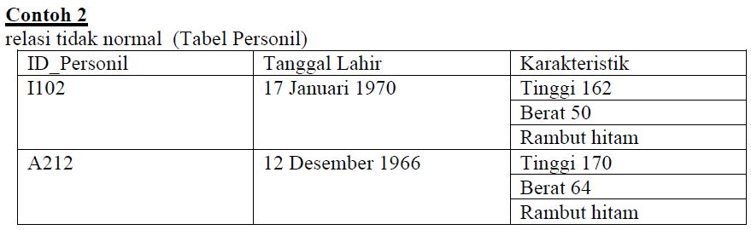
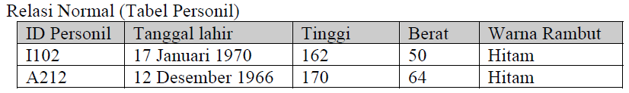
Contoh relasi normal dan tidak normal

Slide 16
TABEL UNIVERSAL
Tabel Universal (Universal / Star Table) → sebuah tabel yang merangkum semua kelompok data yang saling berhubungan, bukan merupakan tabel yang baik.
nim | nama_mhs | alamat_mhs | tgl_lahir | kode_kul | nama_kul | sks
163010015 | Betha Susanti | Jl. Mawar III/no, 1a | 02-Jun-97 | BD-111 | Basisdata | 3
163010015 | Betha Susanti | Jl. Mawar III/no, 1a | 02-Jun-97 | MT-111 | Matematika | 2
163010025 | Kyla Nuri M. | Jl. Melati Timur I/no. 15f | 06-Jan-97 | BG-111 | Bahasa inggris | 2
163010033 | Mega Rinasa | Jl. Gajayana IV/no. 9 | 17-Okt-97 | IM-111 | IMK | 3
163010033 | Mega Rinasa | Jl. Gajayana IV/no. 9 | 17-Okt-97 | MT-111 | Matematika | 2
163010035 | Tera Akbar | Jl. Majapahit VII/no. 11 | 25-Mar-97 | BD-111 | Basisdata | 3
Lanjutan tabel
semester | indeks_nilai | waktu | tempat | nama_dos | alamat_dos
2 | A | Rabu, 12.30-16.00 dan Kamis, 08.00-12.30 | LBD.1 | Dr. Manaf Putra | Jl. Sulfat Timur I/no. 7A
1 |  | Senin, 12.30-15.00 dan Kamis, 08.00-11.30 | KR.01 | Dr. Maryam Harlina | Jl. Ciliwung III/no.6
1 | B | Selasa 08.00-11.30 dan Jumat, 08.00-11.30 | KR.04 | Dr. Ristianto Arif | Jl. Merdeka I/ no.1
2 |  | Kamis, 08.00-12.30 dan Jumat, 08.00-12.30 | KR.06 | Dr. Maya Rista | Jl. Kalimantan IV/no 5a
1 | C | Senin, 12.30-15.00 dan Kamis, 08.00-11.30 | KR.01 | Dr. Maryam Harlina | Jl. Ciliwung III/no. 6
2 | A | Rabu, 12.30-16.00 dan Kamis, 08.00-12.30 | LBD.1 | Dr. Manaf Putra | Jl. Sulfat Timur I/no. 7A

Slide 17
Lossless-Join Decomposition
Dalam bahasa Indonesia Lossless-Join decomposition dalam bahasa Indonesia dapar diartikan Dekomposisi Aman
Dekomposisi aman adalah kondisi apabila tabel-tabel hasil dekomposisi digabungkan kembali dapat menghasilkan tabel awal sebelum di dekomposisi.
Dekomposisi yang tidak aman dapat berasal dari FD yang diperoleh dari asumsi yang kurang tepat

Slide 18
DEKOMPOSISI AMAN dan tidak aman
Dekomposisi Tidak Aman
(Lossy-Join Decomposition)
Contoh :
Terdapat tabel ABC dengan FD :
A→B dan B→C
Dekomposisi Aman
(Lossless-Join Decomposition)
Contoh :
Terdapat tabel ABC dengan FD :
A→B dan B→C
A | B | C
a1 | 100 | c1
a2 | 200 | c2
a3 | 300 | c3
a4 | 200 | c4
A | B | C
a1 | 100 | c1
a2 | 200 | c2
a3 | 300 | c3
a4 | 200 | c2
Hasil Penggabungan Kembali
Hasil Penggabungan Kembali
A | B | C
a1 | 100 | c1
a2 | 200 | c2
a2 | 200 | C4
a3 | 300 | c3
a4 | 200 | c2
a4 | 200 | c4
A | B | C
a1 | 100 | c1
a2 | 200 | c2
a3 | 300 | c3
a4 | 200 | c2
A | B
a1 | 100
a2 | 200
a3 | 300
a4 | 200
B | C
100 | c1
200 | c2
300 | c3
200 | c4
A | B
a1 | 100
a2 | 200
a3 | 300
a4 | 200
B | C
100 | c1
200 | c2
300 | c3

Slide 19
Dependency Preservation
Dependecy preseravation dapat diartikan sebagai pemeliharaan ketergantungan.
Ketika terjadi perubahan terhadap suatu basisdata, maka seharusnya dapat dijamin perubahan tersebut tidak menghasilkan inkonsistensi data yang mengakibatkan FD sudan benar menjadi tidak terpenuhi.
Contoh :
Pada tabel universal slide sebelumnya jika terjadi perubahan tidak efisien pada data mahasiswa dengan nim ‘163010015’ maka perubahan harus dilakukan pada alamat_mhs di semua baris nim tersebut.
Perubahan yang efisien terdapat pada tabel hasil dekomposisi tabel mahasiswa{nim, nama_mhs, alamat_mhs, tgl_lahir} dan nilai{nama_kul, nim, nama_mhs, indeks_nilai}.
Jika pada tabel mahasiswa terjadi perubahan data pada atribut alamat_mhs, maka perubahan tidak perlu dijalankan ke tabel nilai

Slide 20
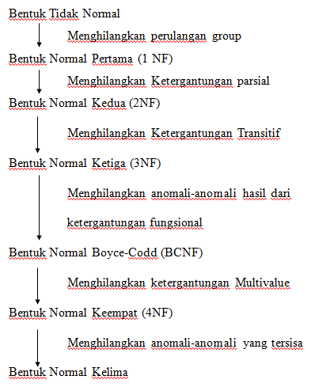
Bentuk-bentuk
Normalisasi

Slide 21
3. normalisasi pertama (1 NF)

Slide 22
NormalISASI Pertama (1st Normal Form)
Aturan :
Tidak adanya atribut multivalue, atribut komposit atau kombinasinya.
Mendefinisikan atribut kunci.
Setiap atribut dalam tabel tersebut harus bernilai atomic (tidak dapat dibagi-bagi lagi)

Slide 23
Langkah pada NormalISASI Pertama (1st Normal Form)
Setiap atribut dalam tabel tersebut harus bernilai atomic (tidak dapat dibagi-bagi lagi) → hilangkan merge kolom atau baris jika ada
Mendefinisikan atribut kunci → definisikan primary key (bisa satu atau kumpulan dari banyak atribut)
Tidak adanya atribut multivalue, atribut komposit atau kombinasinya → jika ada atribut multivalue dekomposisikan menjadi table baru; dan jika ada atribut composite maka pecah menjadi atribut yang berbeda → tentukan primary key dan foreign key dari table yang baru

Slide 24
Contoh 1 (atribut multi-value)
Misal data mahasiswa sbb:
Nim | Nama | Hobi
12020001 | Heri Susanto | Sepak bola, membaca komik, berenang
12020013 | Siti Zulaiha | Memasak, program komputer
12020015 | Dini Susanti | Menjahit, membuat roti
Atau
Nim | Nama | Hobi 1 | Hobi 2 | Hobi 3
12020001 | Heri Susanto | Sepak bola | membaca komik | berenang
12020013 | Siti Zulaiha | Memasak | Program komputer
12020015 | Dini Susanti | Menjahit | membuat
Tabel-tabel di atas tidak memenuhi syarat 1NF

Slide 25
Contoh 1 (atribut multi-value)
Tentukan primary key berdasarkan ketergantungan fungsional :
Nim | Nama | Hobi
12020001 | Heri Susanto | Sepak bola, membaca komik, berenang
12020013 | Siti Zulaiha | Memasak, program komputer
12020015 | Dini Susanti | Menjahit, membuat roti
Atau
Nim | Nama | Hobi 1 | Hobi 2 | Hobi 3
12020001 | Heri Susanto | Sepak bola | membaca komik | berenang
12020013 | Siti Zulaiha | Memasak | Program komputer
12020015 | Dini Susanti | Menjahit | membuat

Slide 26

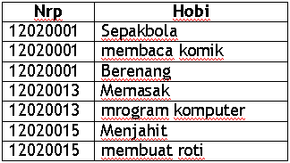
Contoh 1 (samb…)
Karena terdapat mulitivalue di atribut hobi maka didekomposisi :
Tabel Mahasiswa
Tabel Hobi

Slide 27
Contoh 2 (composite)
JadwalKuliah
Kodekul | NamaKul | Dosen | Kelas | Jadwal
Dimana nilai pada atribut jadwal berisi gabungan antara Hari dan Jam.
Jika asumsi hari dan jam memegang peranan penting dalam sistem basis data, maka atribut Jadwal perlu dipisah sehingga menjadi JadwalHari dan JadwalJam sbb:
JadwalKuliah
Kodekul | NamaKul | Dosen | Kelas | JadwalHari | JadwalJam

Slide 28
4. normalisasi KEDUA (2 NF)

Slide 29
Normalisasi Kedua (2nd Normal Form)
Aturan :
Sudah memenuhi dalam bentuk normal kesatu (1NF)
Semua atribut bukan key primer hanya boleh memiliki ketergantungan (functional dependency) pada atribut key primer
Jika ada ketergantungan parsial maka atribut tersebut harus dipisah pada tabel yang lain
*Ket. Tambahan :
Ketergantungan parsial ---> hanya tergantung pada sebagian key primer

Slide 30
Contoh 2NF
Dengan menggunakan acuan tabel universal pada slide sebelumnya,
Tabel berikut memenuhi 1NF tapi tidak termasuk 2NF:
nim | nama_mhs | alamat_mhs | kode-kul | Nama_kul | sks | Indeks_nilai
Tidak memenuhi 2NF, karena {nim, kode_kul} yang dianggap sebagai key primer sedangkan:
{nim, kode_kul} → mhs_nama
{nim, kode_kul} → mhs_alamat
{nim, kode_kul} → mk_nama
{nim, kode_kul} → mk_sks
{nim, kode_kul} → indeks_nilai
Tabel di atas perlu didekomposisi menjadi beberapa tabel yang memenuhi syarat 2NF

Slide 31
Contoh Functional Dependency 2NF adalah :
{nim, kode_kul} → indeks_nilai (FD1)
nim → {nama_mhs, alamat_mhs} (FD2)
kode_kul → {nama_kul, sks} (FD3)
Maka Dekomposisi tabel pada contoh 2NF adalah :
FD1 (nim, kode_kul, indeks_nilai) → Tabel nilai
FD2 (nim, nama_mhs, alamat_mhs) → Tabel mahasiswa
FD3 (kode_kul, nama_kul, sks) → Tabel mataKuliah
Jangan lupa untuk mendefinisikan foreign key

Slide 32
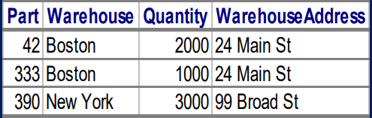
Contoh 2NF (2)
Semua atribut bukan key primer hanya boleh memiliki ketergantungan (functional dependency) pada atribut key primer
Contoh yang melanggar bentuk normal kedua:
Key : part + warehouse
WarehouseAddress adalah penjelas tentang Warehouse, bukan tentang Part
Problems:
WarehouseAddress diulang di setiap baris mengacu pada part yang disimpan
Jika warehouseAddress berubah, setiap baris yang merujuk ke bagian yang disimpan di gudang tersebut harus diperbarui.
Jika pada suatu saat tidak ada part yang disimpan di gudang, mungkin tidak ada catatan untuk menyimpan WarehouseAddress.
Data mungkin menjadi tidak konsisten, dengan baris berbeda menunjukkan alamat berbeda untuk gudang yang sama.

Slide 33
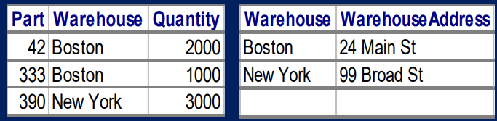
Contoh 2NF (2)
Solution
Buat Dua jenis tabel: Inventory dan Warehouse
Keuntungan: memecahkan masalah dari slide sebelumnya

Slide 34
5. normalisasi KETIGA (3 NF)

Slide 35
Normalisasi Ketiga (3rd Normal Form)
Aturan :
Sudah berada dalam bentuk normal kedua (2NF)
Tidak ada ketergantungan transitif (dimana atribut bukan key primer tergantung pada atribut bukan key primer lainnya).
Dalam bentuk FD :
X → Y maka X adalah super key
X → A, dengan membolehkan A sebagai bagian dari primary key

Slide 36
Contoh 3NF
Berdasarkan informasi pada tabel universal pada slide sebelumnya, jika pada tabel mahasiswa, atribut alamat sesuai dengan kebutuhan dibagi informasi jalan, kota, provinsi, dan kodepos, maka tabel mahasiswa dapat dituliskan sebagi berikut :
nim | nama_mhs | alamat_jalan_mhs | alamat_kota_mhs | alamat_provinsi_mhs | alamat_kodepos_mhs
Tabel tersebut sudah memenuhi 2NF, tapi tidak memenuhi 3NF:
karena masih terdapat atribut non primary key (yakni alamat_kota_mhs alamat_kota_mhs dan alamat_provinsi_mhs) yang memiliki ketergantungan terhadap atribut non primary key yang lain (yakni alamat_kodepos_mhs):
Sehingga tabel tersebut perlu didekomposisi menjadi:
mahasiswa (nim, nama_mhs, alamat_jalan_mhs, alamat_kodepos_mhs)
kodepos (alamat_kodepos_mhs, alamat_jalan_mhs, alamat_provinsi_mhs, alamat_kota_mhs)

Slide 37
Penjelasan Contoh 3NF
Pada kodepos (alamat_kodepos_mhs, alamat_jalan_mhs,alamat_provinsi_mhs,alamat_kota_mhs) terdapat FD
alamat_jalan_mhs,alamat_provinsi_mhs,alamat_kota_mhs →
alamat_kodepos_mhs
alamat_kodepos_mhs → alamat_provinsi_mhs,alamat_kota_mhs
NB :
Merah : Superkey
Hitam : bukan superkey
Biru : Bagian Primary Key

Slide 38
Contoh
Tabel berikut memenuhi 2NF, tapi tidak memenuhi 3NF:
Mahasiswa
Nrp | Nama | Alm_Jalan | Alm_Kota | Alm_Provinsi | Alm_Kodepos
karena masih terdapat atribut non primary key (yakni alm_kota dan alm_Provinsi) yang memiliki ketergantungan terhadap atribut non primary key yang lain (yakni alm_kodepos):
alm_kodepos → {alm_Provinsi, alm_kota}
Sehingga tabel tersebut perlu didekomposisi menjadi:
Mahasiswa (Nrp, nama, alm_jalan, alm_kodepos)
Kodepos (alm_kodepos, alm_provinsi, alm_kota)

Slide 39
INFORMASI
Tabel-tabel yang memenuhi kriteria normalisasi ketiga, sudah siap diimplementasikan. Sebenarnya masih ada lagi bentuk normalisasi yang lain; BCNF, 4NF, 5NF, hanya saja jarang dipakai. Pada kebanyakan kasus, normalisasi hanya sampai 3NF.

Slide 40
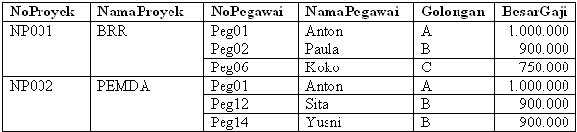
Latihan 1 : Normalisasi Data Normalisasikan table berikut
Untuk mendapatkan hasil yang paling normal, maka proses normalisasi dimulai dari normal pertama.
Field-field tabel di atas yang merupakan group berulang : NoPegawai, NamaPegawai, Golongan, BesarGaji.

Slide 41
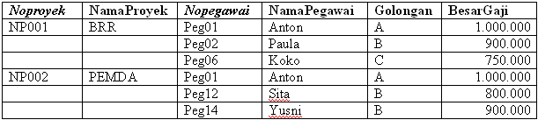
Normalisasi pertama
Solusinya hilangkan duplikasi dengan mencari ketergantungan parsial. menjadikan field-field menjadi tergantung pada satu atau beberapa field. Karena yang dapat dijadikan kunci adalah NoProyek dan NoPegawai, maka langkah kemudian dicari field-field mana yang tergantung pada NoProyek dan mana yang tergantung pada NoPegawai.
NP001
BRR
NP001
BRR
NP002
PEMDA
900.000
NP002
PEMDA
Primary Key

Slide 42
Normalisasi Kedua
Field-field yang tergantung pada satu field haruslah dipisah dengan tepat, misalnya NoProyek menjelaskan NamaProyek dan NoPegawai menjelaskan NamaPegawai, Golongan dan BesarGaji.

Slide 43

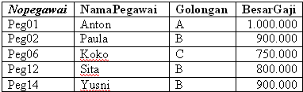
Normalisasi Kedua
TABEL PROYEK
TABEL PEGAWAI
900.000

Slide 44
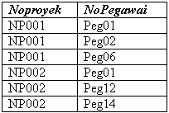
Untuk membuat hubungan antara dua tabel, dibuat
suatu tabel yang berisi key-key dari tabel yang lain.
TABEL PROYEKPEGAWAI
Kolom Noproyek dan NoPegawai merupakan foreign key ke table proyek dan pegawai

Slide 45
Normalisasi Ketiga
Pada tabel diatas masih terdapat masalah, bahwa BesarGaji tergantung kepada Golongan nya. Padahal disini Golongan bukan merupakan field kunci.
Artinya kita harus memisahkan field non-kunci Golongan dan BesarGaji yang tadinya tergantung secara parsial kepada field kunci NoPegawai, untuk menghilangkan ketergantungan transitif.

Slide 46
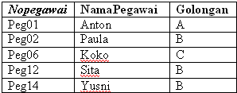

TABEL PROYEKPEGAWAI
TABEL PROYEK
TABEL PEGAWAI
TABEL GOLONGAN

Slide 47
Latihan 1 : Normalisasi Data Normalisasikan table berikut
No-Mhs Nm-Mhs Jurusan Kd-MK Nama-MK Kd-Dosen Nm_Dosen Nilai
2683 Welli MI MI350 Manajemen Basis Data B104 Ati A MI465 Analisis Prc. Sistem B317 Dita B 5432 Bakri AK MI350 Manajemen Basis Data B104 Ati C AKN201 Akuntansi Keuangan D310 Lia B MKT300 Dasar Pemasaran B212 Lola A

Slide 48
1NF
No-Mhs Nm-Mhs Jurusan Kd-MK Nama-MK Kd-Dosen Nm_Dosen Nilai
2683 Welli MI MI350 Manajemen Basis Data B104 Ati A 2683 Welli MI MI465 Analisis Prc. Sistem B317 Dita B 5432 Bakri AK MI350 Manajemen Basis Data B104 Ati C 5432 Bakri AK AKN201 Akuntansi Keuangan D310 Lia B 5432 Bakri AK MKT300 Dasar Pemasaran B212 Lola A

Slide 49
2NF
No-Mhs Nama-Mhs Jurusan
2683 Welli MI 5432 Bakri AK
Tabel Mahasiswa
Kode-MK Nama-MK Kode-Dosen Nama-Dosen
MI350 Manajemen Basis Data B104 Ati MI465 Analisis Prc. Sistem B317 Dita AKN201 Akuntansi Keuangan D310 Lia MKT300 Dasar Pemasaran B212 Lola
Tabel Mata Kuliah
No-Mhs Kode MK Nilai
2683 MI350 A 2683 MI465 B 5432 MI350 C 5432 AKN201 B 5432 MKT300 A
Tabel Nilai

Slide 50
2NF
Tabel Mahasiswa
No-Mhs Nama-Mhs Jurusan
2683 Welli MI 5432 Bakri AK
Tabel Dosen
Tabel Mata Kuliah
Kode-MK Nama-MK Kode-Dosen
MI350 Manajemen Basis Data B104 MI465 Analisis Prc. Sistem B317 AKN201 Akuntansi Keuangan D310 MKT300 Dasar Pemasaran B212
Kode-Dosen Nama-Dosen
B104 Ati B317 Dita D310 Lia B212 Lola
Tabel Nilai
No-Mhs Kode MK Nilai
2683 MI350 A 2683 MI465 B 5432 MI350 C 5432 AKN201 B 5432 MKT300 A

Slide 51
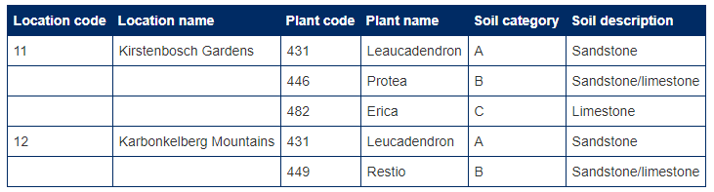
SOAL
Normalisasikan table berikut

Slide 52
Terimakasih

Slide 53
referensi
Dwi Puspitasari, S.Kom, “Buku Ajar Dasar Basis Data”, Program Studi Manajemen Informatika Politeknik Negeri Malang, 2012.
Fathansyah, “Basisdata Revisi Kedua”, Bandung: Informatika, 2015.

